Slide 1

Lab Book 1.0. Waveguides
Student:

Slide 2
Instructions General
SCRIPTS
From GitHub →
Fork the repo: cccanvas-upv/pic-upv-lab1
Clone the repo using VSCode
Run the Jupyter Notebook:
WAVEGUIDES_Student.ipynb
W (width)
W (width)
Core
Core
h_core
h
(height)
Cladding
Cladding
Slab
h_slab
deep waveguide
shallow waveguide

Slide 3
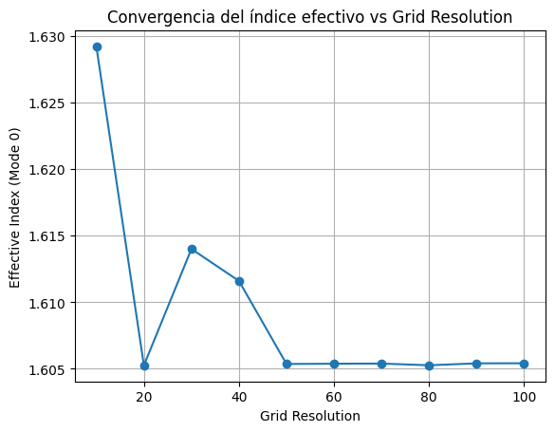
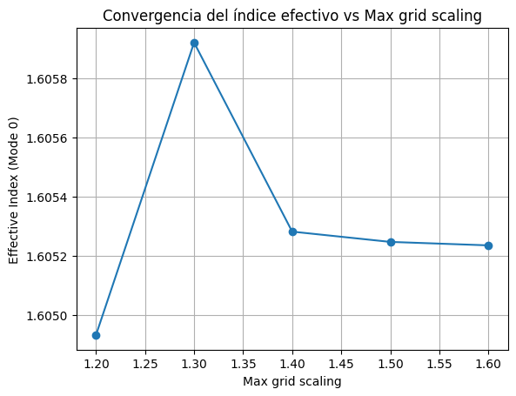
Learning outcome #1 – Convergence tests DE waveguide, w = 1.2 µm, neff_TE0, wvl 1.55 µm.
Viendo la primera gráfica donde se muestran los n_eff dependiendo de la resolución obtenemos unos valores casi constantes a partir de 50 de resolución. Sin embargo, para que no cueste tanto computacionalmente escogemos el valor de 20.
Luego este valor se fija y se calcula la dependencia del n_eff con el max grid scaling. Ahora se obtiene un valor casi constante a partir de 1.4. Para no complicarnos mucho elegimos el valor del medio, en este caso 1.5.
Por tanto concluimos con los valores ideales de resolución 20 y de max grid 1.5.

Slide 4
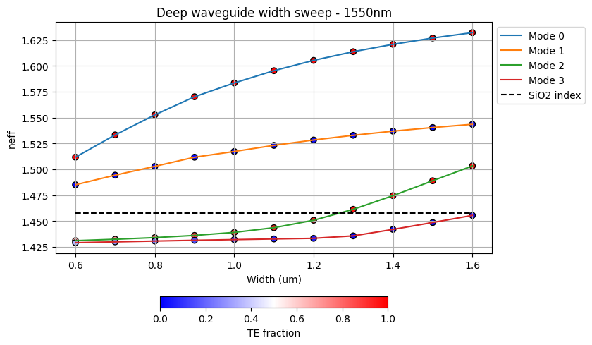
Learning outcome #2 – Width dependence Width 0.6 - 1.6 µm (step 0.1 µm) – Wavelength 1.55 µm
deep waveguide
Paste plot here
Para estos valores de cross-section más los valores óptmos calculados anteriormente se obtiene la siguiente gráfica de dependencia entre el n_eff y el width.
Los dos primeros modos se propagan independientemente del valor del width. Sin embargo, los otros dos modos se propagan solo a partir de ciertos valores.
El mode 2 se propagará cuando el width supere los 1.25 um y el modo 3 hará lo mismo pero para valores mayores a 1.6 um.

Slide 5
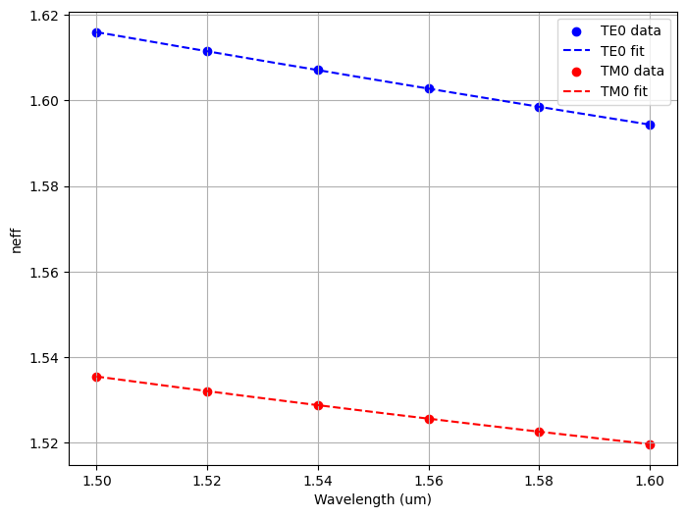
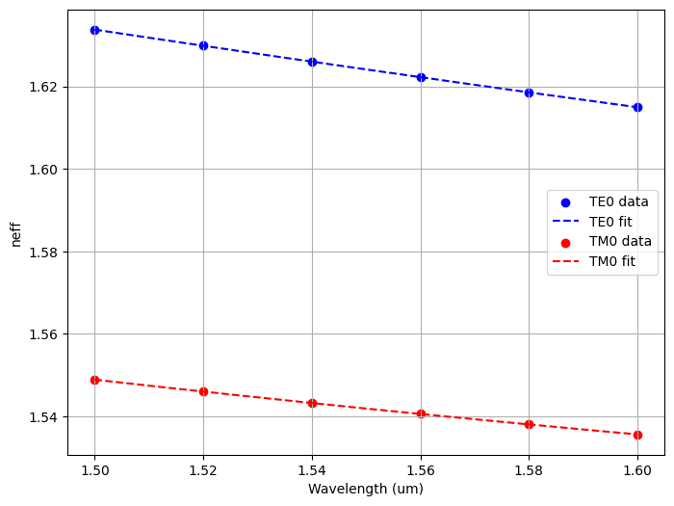

Learning outcome #3 – Waveguide compact model Let’s model the waveguide using a second order polynomial: $$n_{eff}\left(λ\right)=n_{1}+n_{2}\left(λ−λ_{0}\right)+n_{3}{\left(λ−λ_{0}\right)}^{2}$$
slab: 150nm
La gráfica de la izquierda representa un deep waveguide y la aproximación polynomial de segundo orden. La de la derecha representa lo mismo pero para la shallow.
Si se comparan llegamos a la conclusion de que las waveguides shallow tienen un índice efectivo mayor que los del deep.

Slide 6

Learning outcome #3 – Waveguide compact model Let’s model the waveguide using a second order polynomial: $$n_{eff}\left(λ\right)=n_{1}+n_{2}\left(λ−λ_{0}\right)+n_{3}{\left(λ−λ_{0}\right)}^{2}$$
DEEP WAVEGUIDE | ng | D | N_eff(lambda0)
TE | 1.9399 | -1.0059e-18 | 1.6049
TM | 1.7721 | -1.5895e-18 | 1.5272
SHALLOW WAVEGUIDE | ng | D | N_eff(lambda0)
TE | 1.9157 | -9.8885e-19 | 1.6241
TM | 1.7475 | -1.5296e-18 | 1.5419
Mirando las tablas, se obtienen valores de ng bastantes parecidos a 2 para los casos TE y a 1.8 para los casos TM,
obtenemos valores de dispersión negativas ya que a medida que aumentamos la longitud de onda disminuye el n_eff

Slide 7
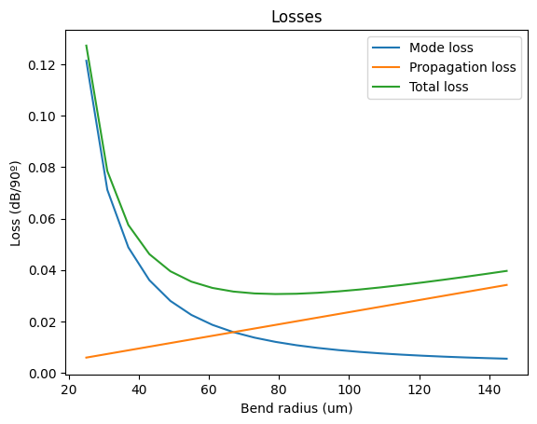
Learning outcome #4 – Bend waveguide radius vs. loss – deep Find neff_TE0 for wvl 1.55 µm, width 1.0 µm for R=25,50,75,100, 125,150 µm
$α\left[\frac{dB}{90°}\right]=$ $R\frac{π}{2}α\left[\frac{dB}{µm}\right]$
Como el safe radius es cuando temenos una pérdidas totales por debajo de 0.1 dB/90º, el valor de R de 25 no cumple esta condición pero sin embargo los otros valores de R si quie cumplen el safe radius.

Slide 8

Thank you

